Slide 1
软件工程 01小组 项目计划
小组成员
潘笑天 31501122
杨嘉诚 31501309
倪晨攀 31501121

Slide 2
平台
工具
Unity2D
Visual Studio
Photoshop
Github
Microsoft Project
Android
平台
游戏引擎
脚本编写
团队协作
项目进度管理
美术贴图设计

Slide 3
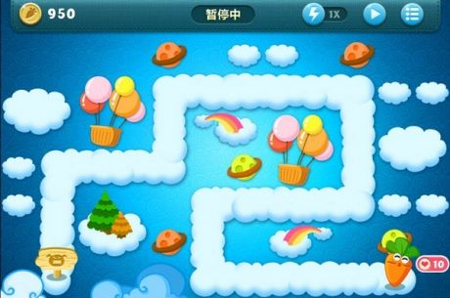
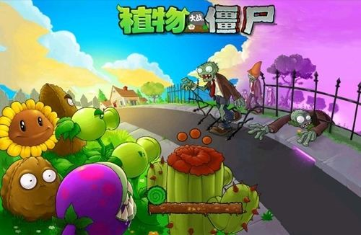
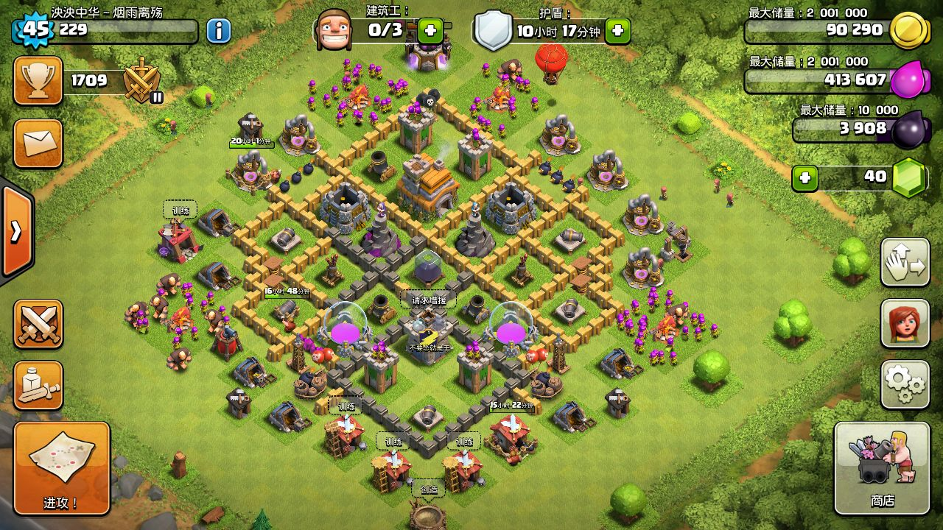
游戏设计
几款著名的塔防游戏
植物大战僵尸
部落冲突
保卫萝卜

Slide 4
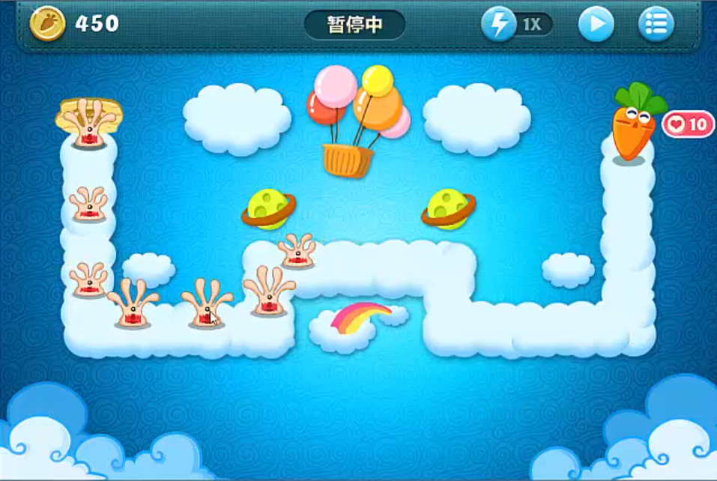
游戏设计
界面原型

Slide 5
信息栏
障碍物
路线

Slide 6
现有的金币
游戏状态
游戏倍数及暂停
返回菜单
起点
终点
怪兽
障碍物

Slide 7
游戏设计
用户分析
目标用户群
具有很多零散时间的人
偏向女性用户
用户代表
杨枨老师

Slide 8
游戏设计
关卡难度控制
关卡难度控制
怪物血量
怪物移动速度
怪物掉落的金钱
怪物间距
防御塔攻击力
防御塔攻击范围
防御塔攻击速度
防御塔价格

Slide 9
游戏设计
特殊设计
特殊设计
特殊怪物
有盾可以抵挡一次伤害的怪物
特殊防御塔
可原地复活一次的怪物
移动速度极快血量极低的怪物
可炸毁防御塔的怪物
可以相互合作变得更强大的怪物群
减速塔
对空对地塔
一击必杀但攻击速度极慢攻击范围极小的防御塔
可以召唤士兵阻挡怪物的塔
可以让怪物自相残杀的塔
无攻击力但可以放置在怪物的道路上妨碍其前进的墙

Slide 10
游戏设计
特殊设计
防御塔
舍弃具有特殊轨迹的怪兽
怪兽
防御塔的种类少而精
防御塔具有多种升级路线
怪兽种类繁多但只有三大类
辅助塔
近战塔
远攻塔
AOE
增加攻速
增加攻击能力
辅助怪
进攻怪
防御怪

Slide 11
框架设计
功能模块
障碍物
怪兽
子弹
音效
防御塔
动画
开始界面
信息界面
关卡界面
地图

Slide 12
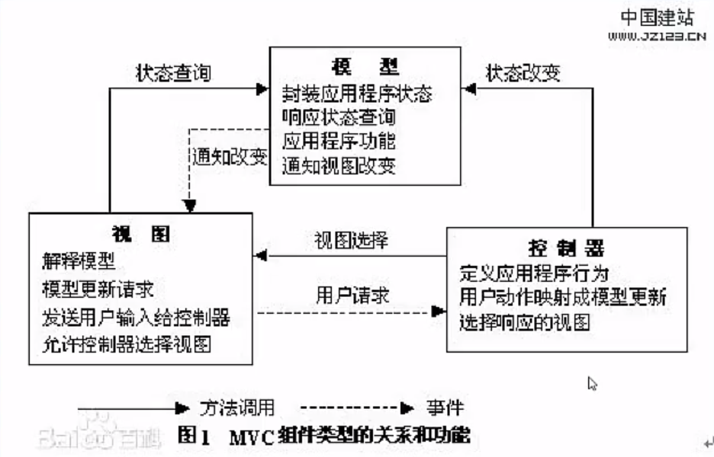
框架设计

Slide 13
框架设计
框架搭建
工具
配置文件
日志文件
框架
数据存储
实体
地图
怪兽
对象池
事件管理
游戏进程与状态
防御塔
子弹
界面
特效（备选）
开始界面
信息界面
关卡界面
对话框
动画
音效
资源管理
障碍物

Slide 14
规格估算
输入项数
玩家输入项 | 备注
对界面按钮的点击
创建/销毁/升级防御塔
暂停/继续游戏
升级技能/购买道具 | 可选

Slide 15
规格估算
输出项数
系统输出项 | 备注
游戏界面的切换
怪兽的创建/死亡
防御塔攻击怪兽
防御塔升级/创建/销毁
升级技能/购买道具 | 可选

Slide 16
规格估算
查询数
查询项 | 备注
玩家/怪兽/防御塔信息 | 检索对象
创建防御塔 | 检索防御塔
生成怪兽 | 检索怪兽
防御塔攻击怪兽 | 检索子弹
购买道具 | 检索道具，可选
防御塔/玩家/士兵技能升级 | 检索技能及对象，可选

Slide 17
规格估算
主文件数
主文件数 | 备注
框架类 | 数据存储，资源管理，对象池 游戏进程与状态，事件管理
工具类 | 配置文件，日志文件
游戏实体类 | 地图，防御塔，怪兽，子弹
界面类 | 关卡界面，开始界面，信息界面，对话框
特效类 | 动画，声音（可选）

Slide 18
规格估算
组员绩效
潘笑天
项目计划和SRS的课堂展示PPT
可行性分析报告
杨嘉诚
倪晨攀
会议记录
项目需求说明书
甘特图
数据字典
WBS
项目需求说明书
ER图
游戏资源获取与设计

Slide 19

谢谢
小组成员评价
潘笑天 5分 杨嘉诚 4分 倪晨攀 3分
Notes:
技术可行性
塔防游戏发展历程相对比较悠久，且当下非常热门，相应的制作技术成熟，在网上可以找到很多视频参考教程。
我们将使用Unity进行项目开发，Unity是一个很完备的游戏引擎，且对于新手比较友好，学习成本相较于其他著名游戏引擎比较低。
经济可行性
我们的项目为学习研究性质，小组成员自发劳动，不需要提供人力成本，且使用完全免费的开发环境，因此开发成本基本为零。
我们的项目无经济效益，但是可以为参与项目的成员带来丰厚的项目开发管理经验，为将来的发展提供帮助。
操作可行性
塔防游戏作为游戏领域的一个大类，已经有非常繁多各有创意的游戏，其中不乏许多著名游戏如《植物大战僵尸》、《保卫萝卜》、《部落冲突》等，可见在现今该游戏形式的发展极其迅速且非常受世界各地的玩家欢迎，所以这样的研究是有其操作价值的。

